Slide 1

网站搭建
分享： 李明

Slide 2

目录
CONTENT
1
网站搭建前提
2
第三方服务
3
前端
4
后端

Slide 3
01
网站搭建前提
PART

Slide 4
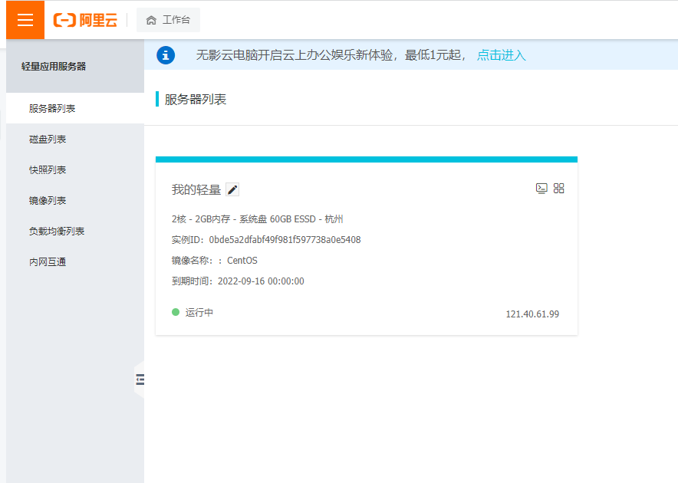
网站搭建前提
阿里云服务器
轻量应用服务器 （Simple Application Server），是可快速搭建且易于管理的轻量级云服务器；提供基于单台服务器的应用部署，安全管理，运维监控等服务，一站式提升您的服务器使用体验和效率。
已备案的域名（非必需）
自建的vue/react项目
后端程序（非必需）

Slide 5
02
第三方服务
PART

Slide 6
输入您的标题
2
5
3
xhtp和xshell
nginx
1
6
4

Slide 7
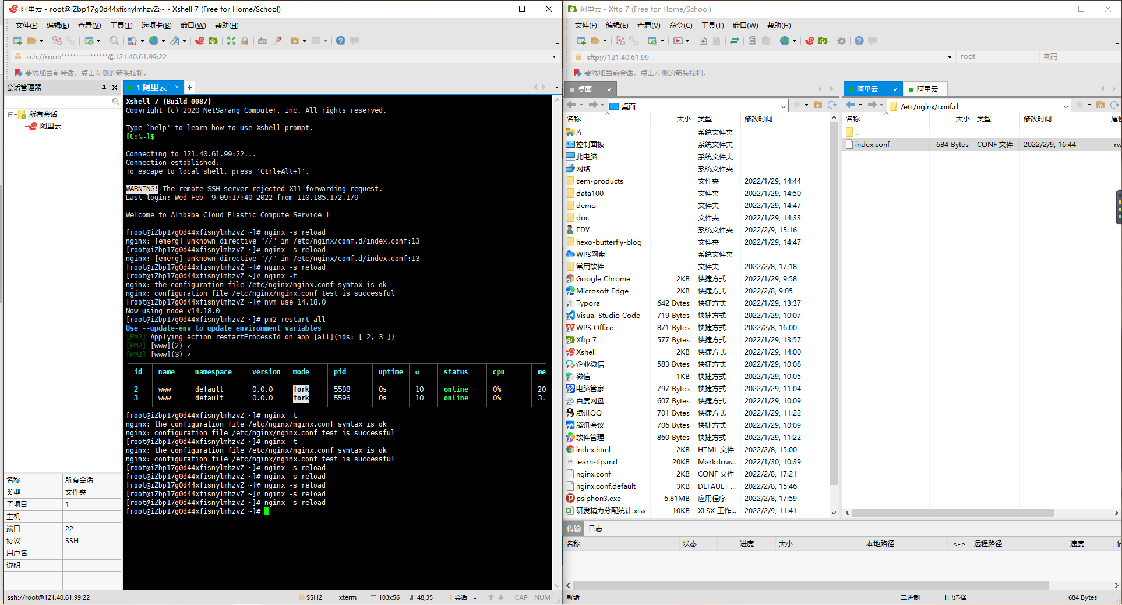
xhtp和xshell
Xshell:相当与连接远程的终端，用来执行命令来控制远端的服务器
xftp:网络传输文件

Slide 8


nginx
安装nginx:
yum install nginx
#配置多个项目
#location注意要和项目中配置的base一样
location /base {
try_files $uri $uri/ /项目文件名/index.html;
location /vue-demo {
try_files $uri $uri/ /vue-demo/index.html;
配置地址：nginx -t
/etc/nginx/conf.d
配置代码：
server {
listen 80;
server_name localhost|阿里云服务器地址|域名;
#文件的路径
root html;
#配置默认访问的页面
index index.html index.htm;
}

Slide 9
03
前端
PART

Slide 10
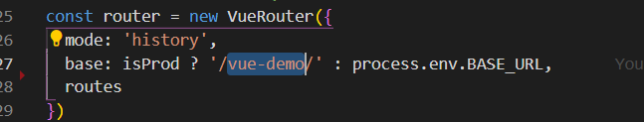
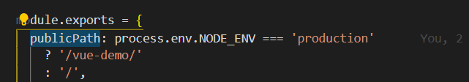
前端配置
路由配置：base
资源配置：publicPath

Slide 11
04
后端
PART

Slide 12
PM2
PM2是node进程管理工具，可以利用它来简化很多node应用管理的繁琐任务，如性能监控、自动重启、负载均衡等，而且使用非常简单。
启动程序：pm2 start ./bin/www --watch

Slide 13
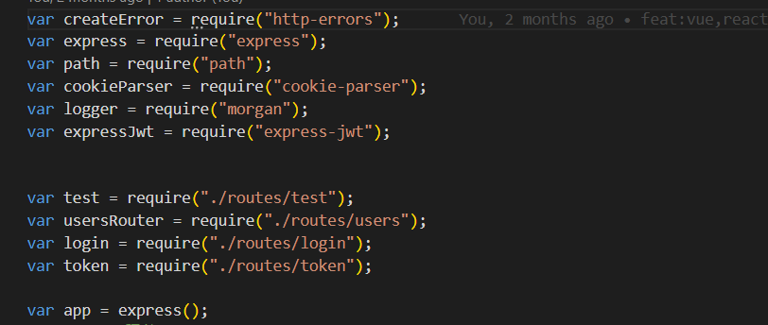
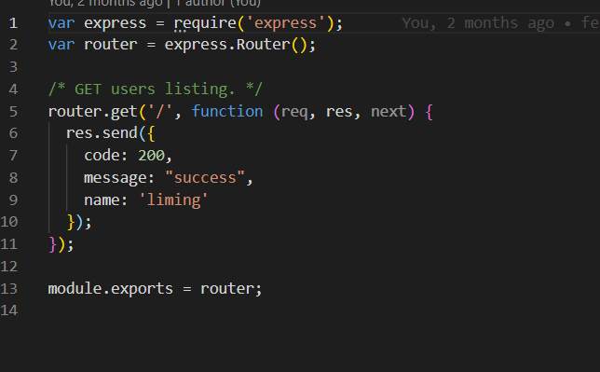
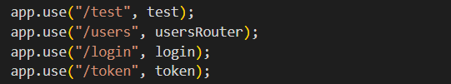
express

Slide 14

谢谢观看
POWERPOINT TEMPLATE
分享： 李明

